Slide 1

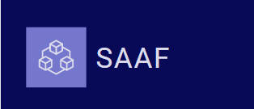
CADSI-SAAF
Juan Sebastian Camargo
Andreina Meza
Juan David Rodriguez
Fabian Herrera

Slide 2
Objetivo General
Por medio de un sistema permitir gestionar un control de los activos de una institución por medio de hojas de vida donde se registran datos e información sobre todo lo relacionado al activo en cuestión :
Características físicas.
Garantía,mantenimiento.
Ubicación, asignación y responsables.

Slide 3
Objetivos Específicos
Mantener actualizado el estado de un activo (activo, inactivo, dado de baja).
Consultar y modificar la localización y ubicación de los activos.
Controlar los tiempos de mantenimientos de los activos.
Manejar las hojas de vida de los activos.

Slide 4
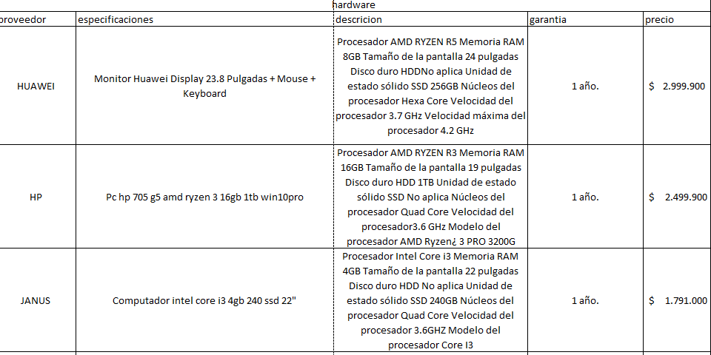
Cuadro comparativo

Slide 5
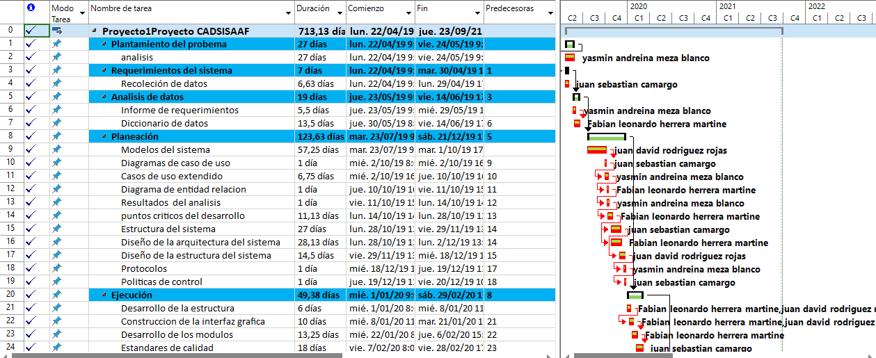
Diagrama de Gantt

Slide 6
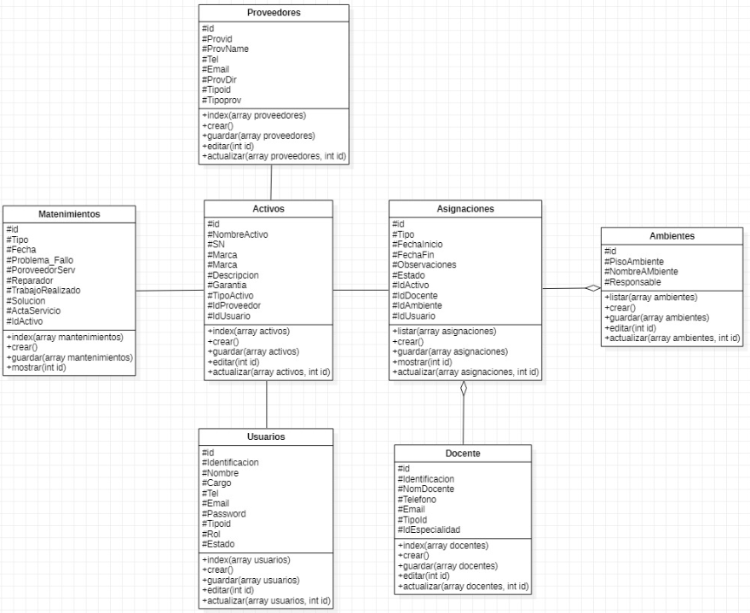
Diagrama de Clases

Slide 7
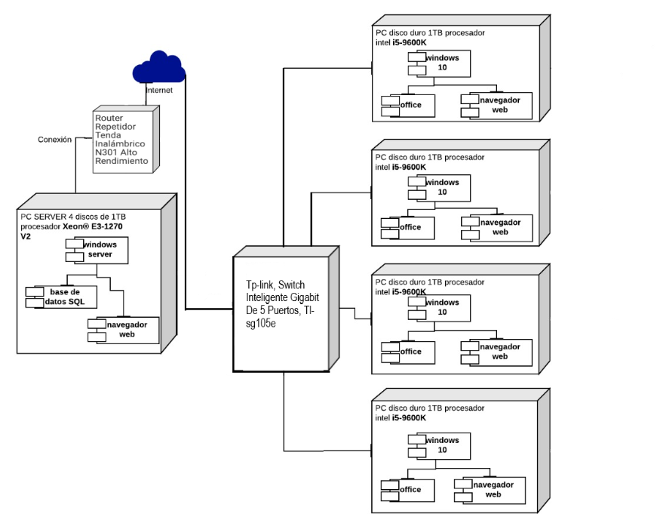
Diagrama de Distribución

Slide 8
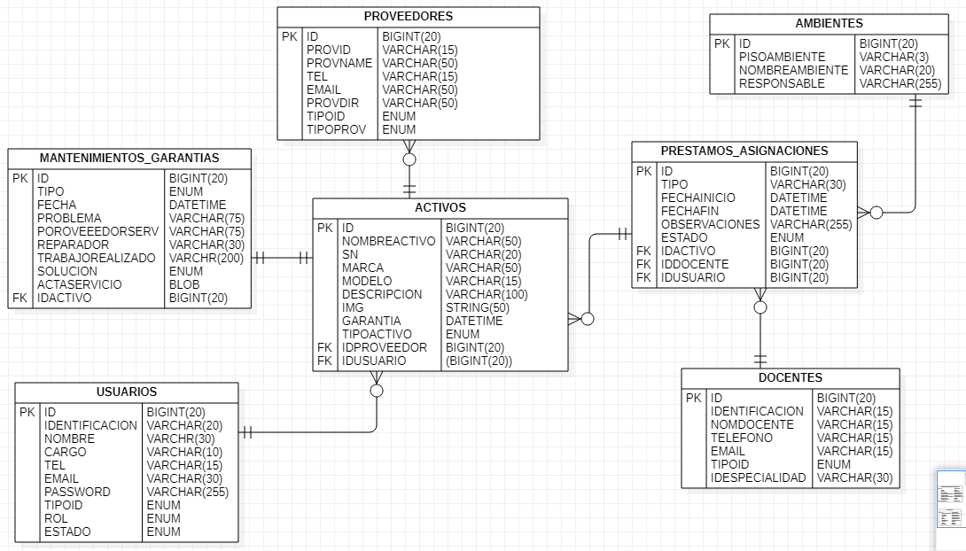
Modelo Entidad Relación
MER

Slide 9
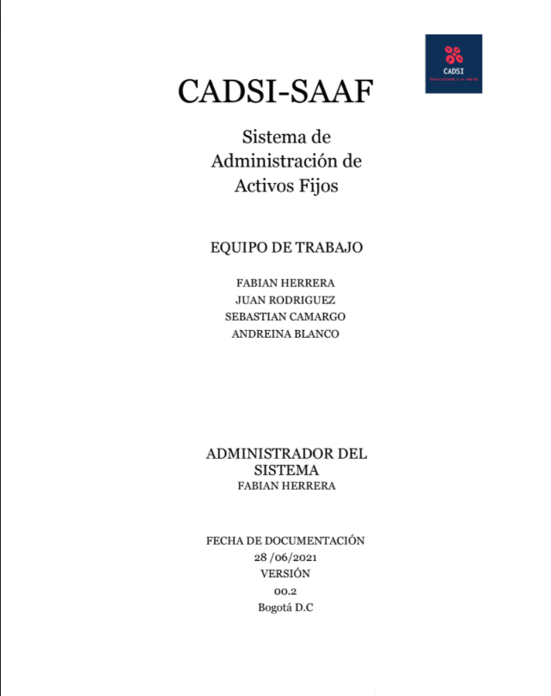
Manual de usuario

Slide 10
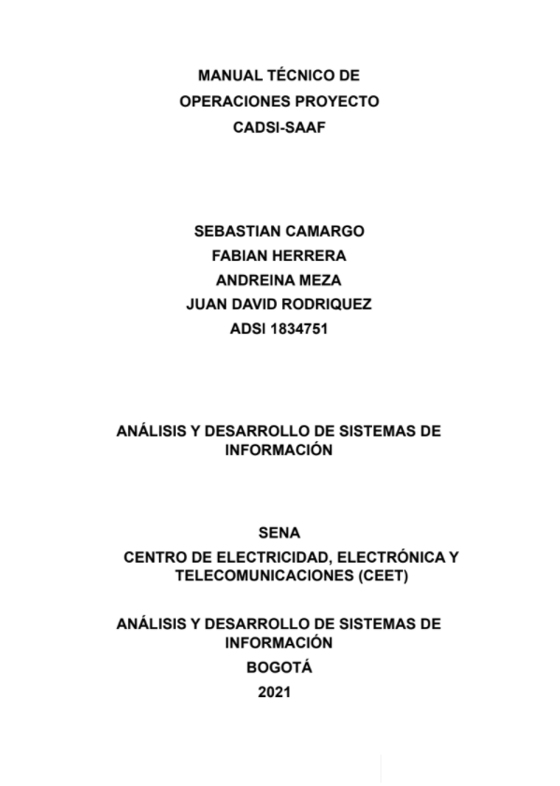
Manual técnico de operaciones

Slide 11
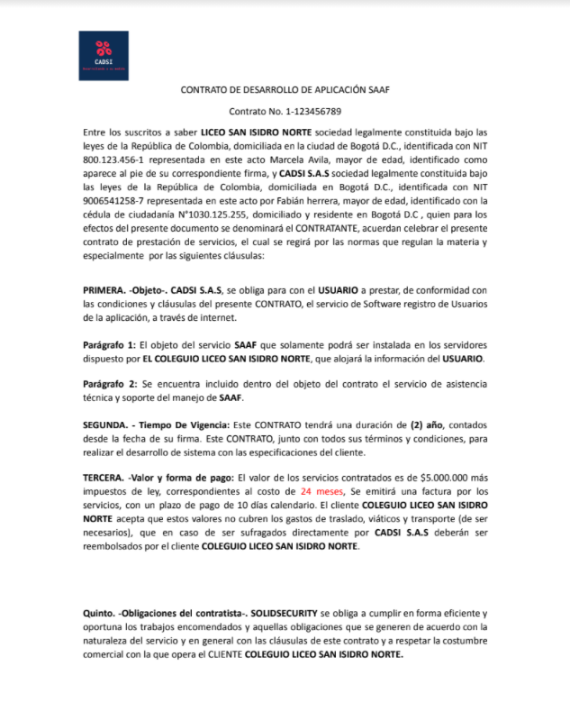
Contrato de desarrollo

